Slide 1

Användarforum 1177 e-tjänster
Forumet spelas inte in
(är förinspelade filmer som delas sen)
Ni får gärna ha kameran på men stäng av mikrofonerna

Slide 2

Återblick förra forumet
Förvaltningen informerar (även info från Cosmic)
Statistik- Hur gör man?
Nytt utseende på personalverktyget på gång

Slide 3

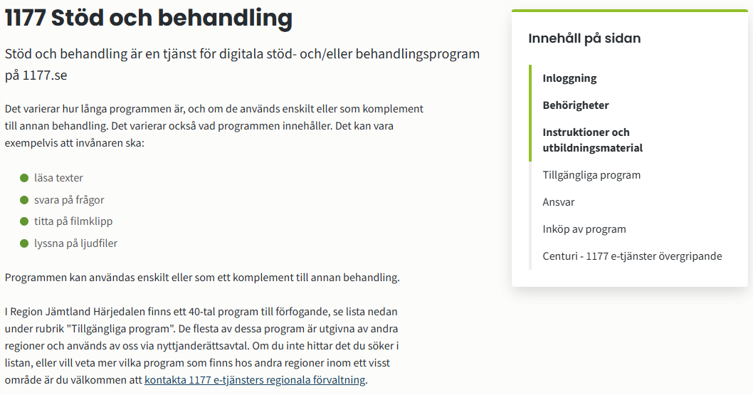


Återblick förra forumet
Info från Cosmic- Uthopp, aviseringsinställningar, digitala kallelser
Försegling blockering, låsning och spärr
Uppdaterad stöd och behandlingssida på vårdgivarwebben
Förvaltningens aktiviteter
Info från nationella förvaltningen, Inera- Remissförslag åldersgränser barn och vårdnadshavare​

Slide 4

Förvaltningen informerar
Notes:
SANDRA

Slide 5
Ändringar i avgifter från 1 januari 2026
Höjning av högkostnadsskyddsbeloppet för hälso- och sjukvård till 1450 kr
Avgiften för skriftlig distanskontakt sänks till 100 kr
Detta gäller enbart skriftliga vårdkontakter som är att betrakta som kvalificerad hälso- och sjukvård. Administrativa skriftliga kontakter är fortfarande avgiftsfritt
Höjda avgifter för intyg och hälsokontroller
Hur det kan fungera i praktiken för patient som får exempelvis IKBT behandling i 1177 Stöd och behandling
vid det inledande besöket (oftast fysiskt eller videomöte) när ett program i Stöd- och behandlingsmodulen erbjuds, är patientavgiften 400 kr,
under programmets gång genom de olika modulerna där patienten själv arbetar via internet tas avgift 100 kr ut per återkoppling (veckoavstämning) som sker skriftligt via chatt och är ett bokat besök som registreras som en skriftlig distanskontakt i Cosmic.
vid det avslutade besöket (kan vara fysiskt/videomöte/kval telefon) så är patientavgiften 400 kr, men i det läget har patienten oftast uppnått högkostnadsskyddsnivån om hen har fullföljt alla modulerna.

Slide 6
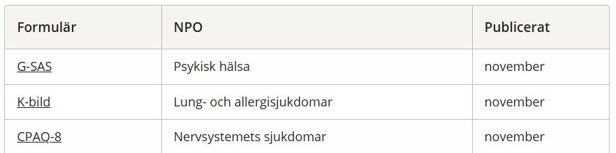
Nafsar som kommit under november

Slide 7
Driftstörning folktandvården
För kännedom så har det varit en driftstörning för Folktandvården som nu är löst.
Störningen påverkade att invånare inte kunde se sina bokade tider och heller inte kunde avboka dem.

Slide 8
Regler för 1177 inkorg
Kommunikation mellan enskild patient och vårdgivare med tydlig koppling till patients egen hälsa.
Utskick till 1177 inkorg får endast göras om mottagning och patient har en etablerad relation och en pågående kontakt.
Meddelanden som skickas via 1177 inkorg ska uppfylla lagkrav på tillgänglighet (Lagen om tillgänglighet till digital offentlig service). Det gäller även eventuella filer som du bifogar. Eftersom PDF:er oftast inte uppfyller tillgänglighetskraven så är det bättre att göra om PDF:erna till informationsmallar eller formulär i 1177. Hör av dig till FBL 1177 e-tjänster för att få hjälp med det.
Meddelanden genererar ofta aviseringar för invånaren, meddelanden ska därför inte skickas i onödan. Meddelanden ska även skickas under passande tider, ej nattetid.
Används inte som:
En allmän informationskanal eller för enkätutskick riktade brett till olika patientgrupper inom vården
För att söka deltagare till läkemedels- eller forskningsstudier eller i marknadsföringssyfte
Från Riktlinjer för nyttjande av tjänsten 1177 inkorg - Öppen info: 1177 inkorg - Confluence

Slide 9
Statistik januari-november
Stöd och behandling
1177 Formulärhantering
 | Startade moment 2023 | Startade moment 2024 | Startade moment 2025
T1 jan-april | 572 | 621 | 725
T2 jan -aug | 1042 | 1134 | 1267
Jan-nov |  |  | 2043
T3 jan-dec | 1562 | 1703
 | Skapade formulär 2024 | Skapade formulär 2025
T1 jan-april | 6421 | 8020
T2 jan -aug | 10 999 | 13 678
Jan-nov |  | 20 133
T3 jan-dec | 17 894
Personalverktyget
 | Inkomna ärenden 2023 | Inkomna ärenden 2024 | Inkomna ärende 2025
T1 jan-april | 48390 | 61 660 | 75 665
T2 jan -aug | 94688 | 119 032 | 143 962
Jan-nov |  |  | 206 962
T3 jan-dec | 147978 | 185 018
 | Skickade ärenden 2023 | Skickade ärenden 2024 | Skickade ärenden 2025
T1 jan-april | 8 516 | 14 676 | 25 895
T2 jan -aug | 17 257 | 31 332 | 46 596
Jan-nov |  |  | 72 080
T3 jan-dec | 30 155 | 52 491

Slide 10


Förvaltningens aktiviteter- december och januari
Grundutbudet​ fortsätter att rullas ut
Information om 1177 Stöd och behandling
Digitala kallelser och digital patientinformation
Uthopp från Cosmic
Översyn regionala låsningsrutiner
Invånarsamverkan
Utbildningsfilmer
Nya företrädare
Tekniska aktiviteter

Slide 11
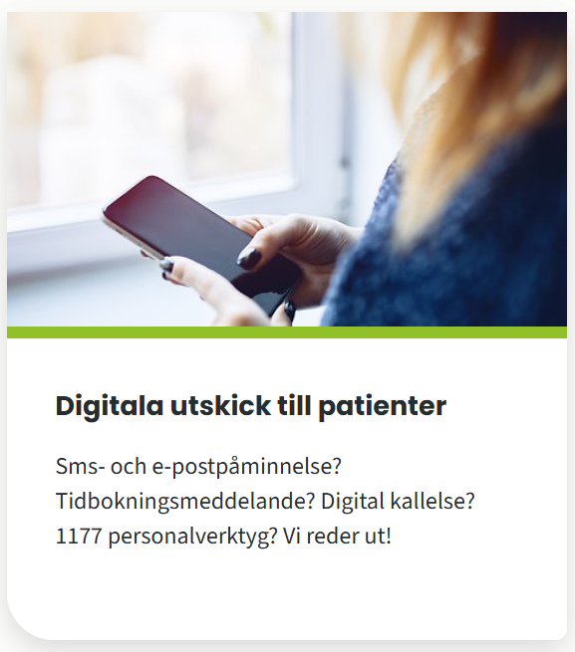
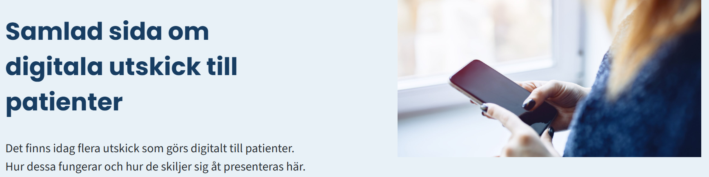
Info från Cosmic
Samlad sida om digitala utskick till patienter | Vårdgivarwebb RJH

Slide 12



Ny design på personalverktyget
Februari 2026

Slide 13
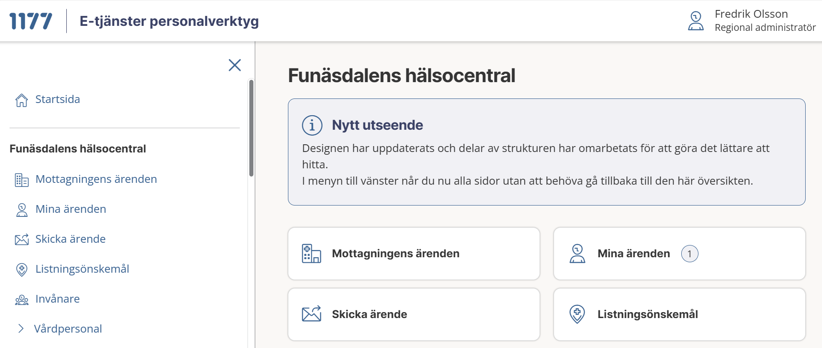
Startsidan

Slide 14
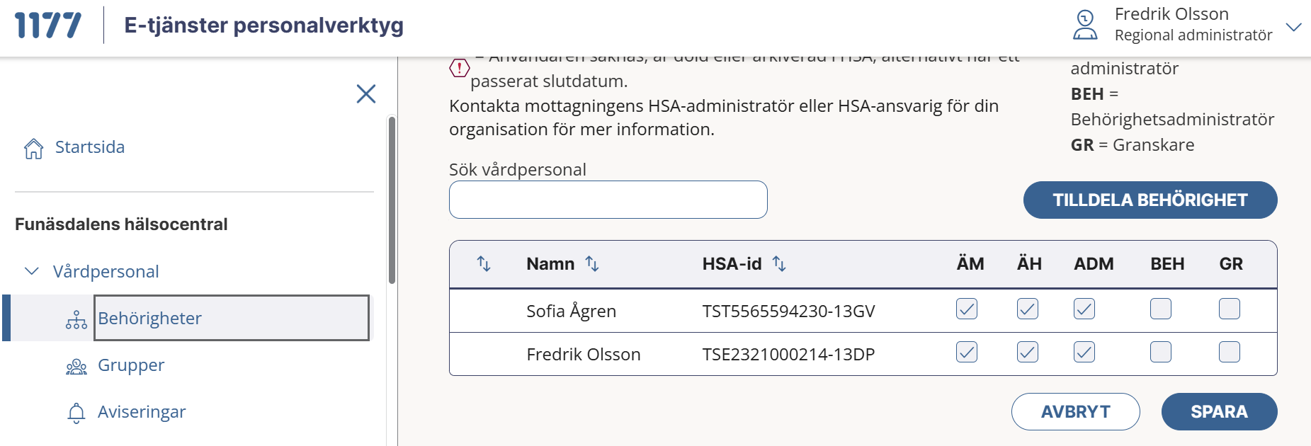
Behörigheter

Slide 15
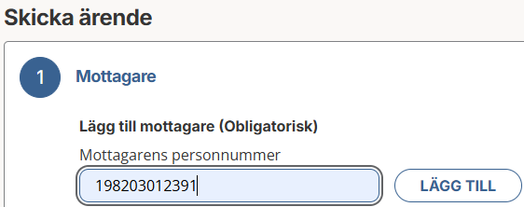
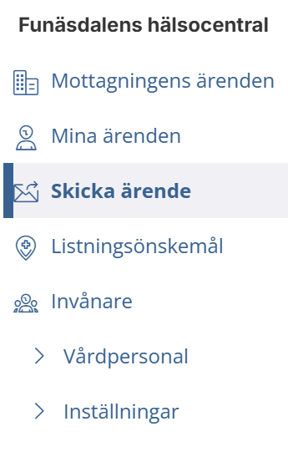
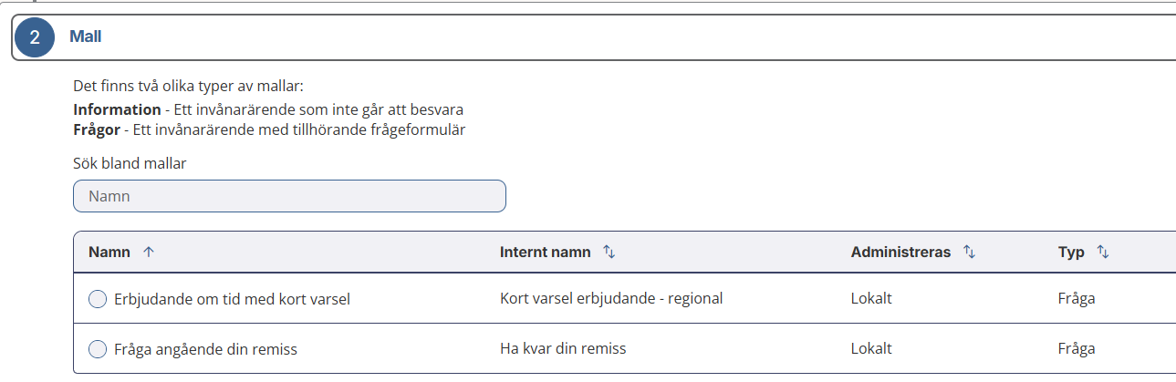
Skicka ärenden

Slide 16
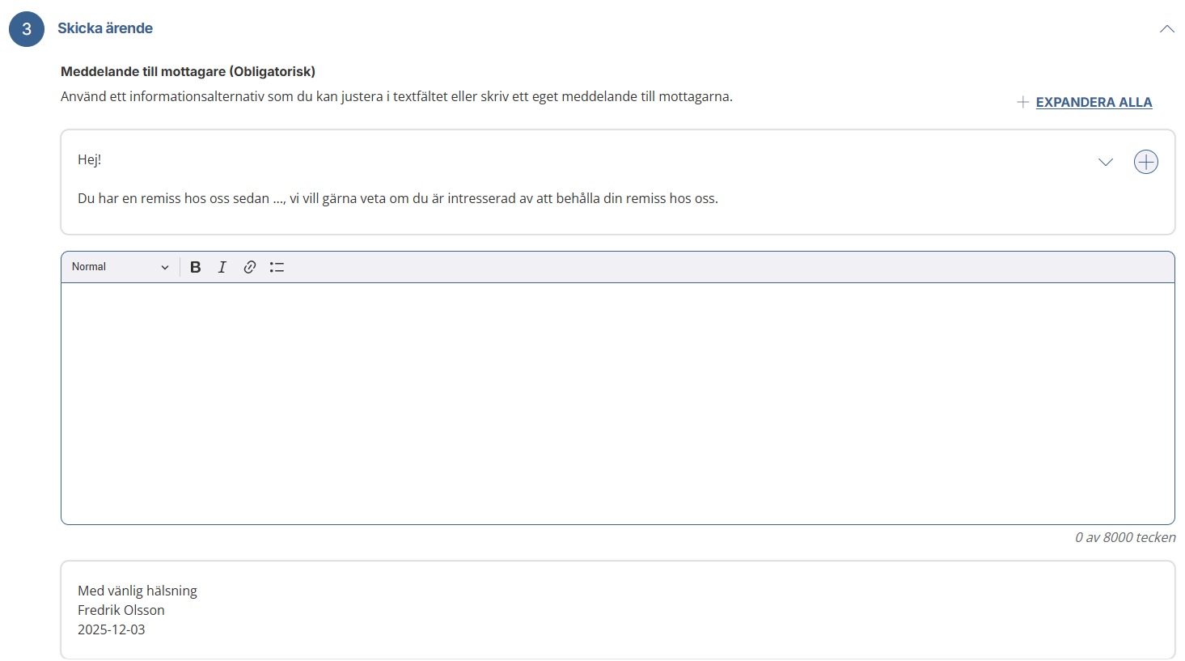

Slide 17
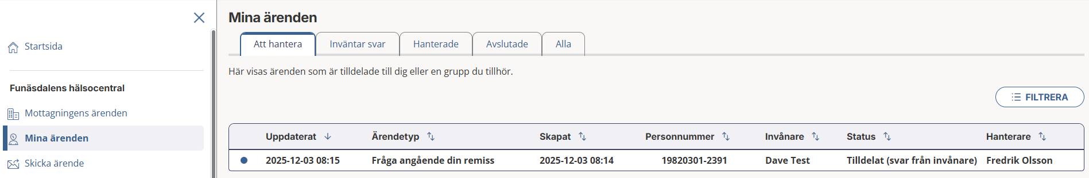
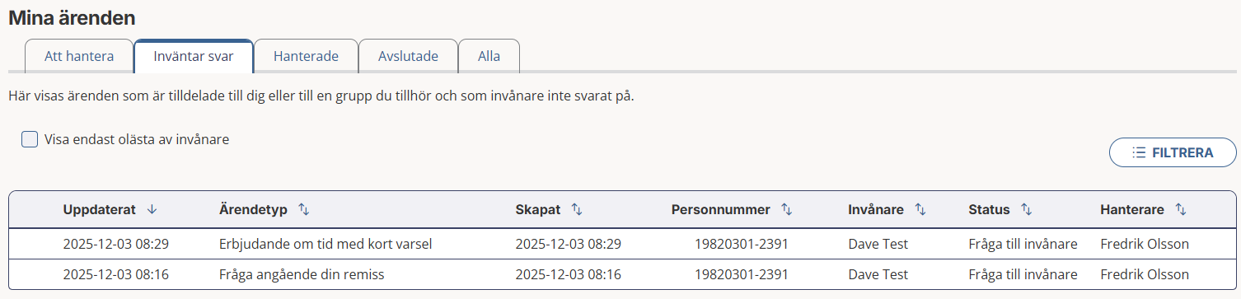
Ärenden

Slide 18
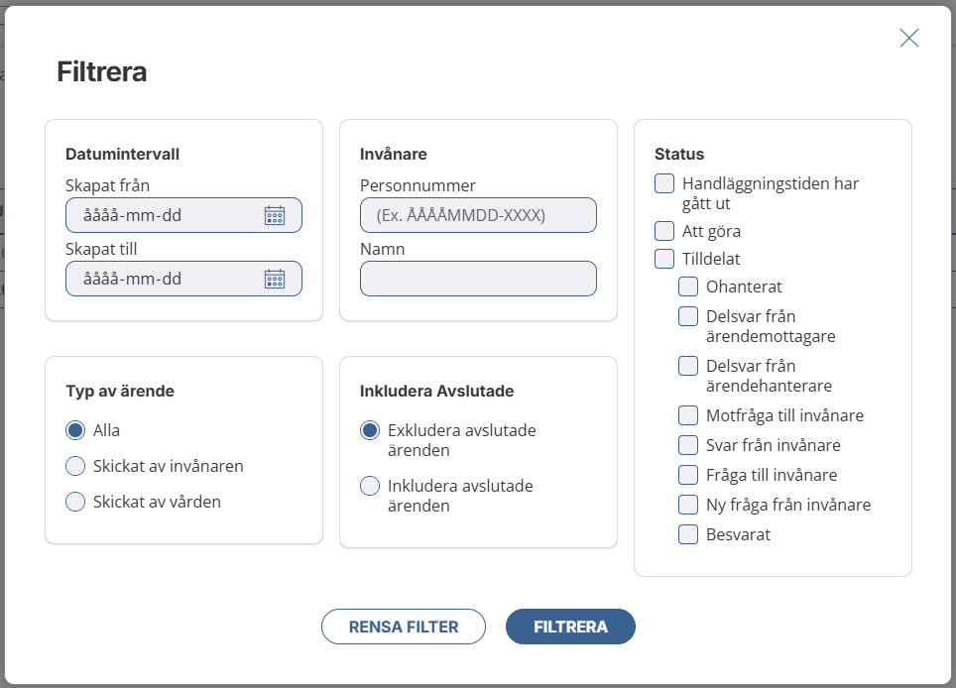
Filtrera fram ärenden

Slide 19
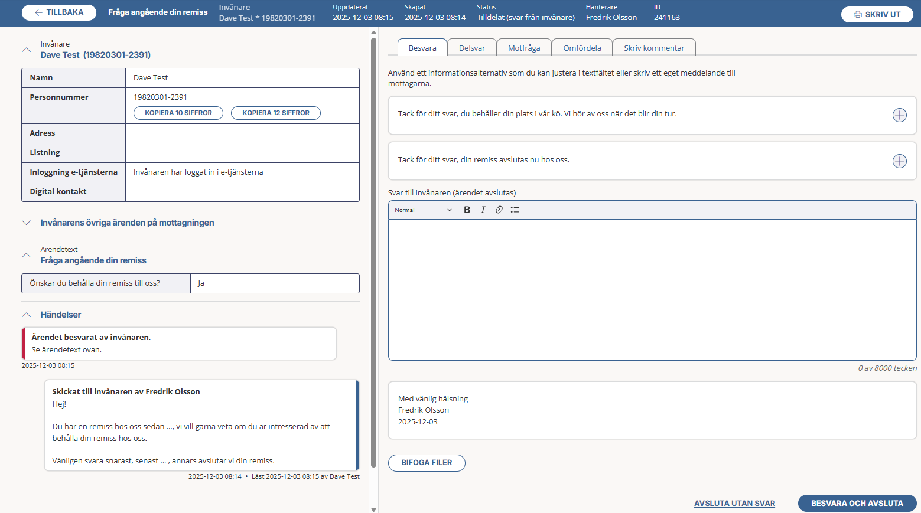
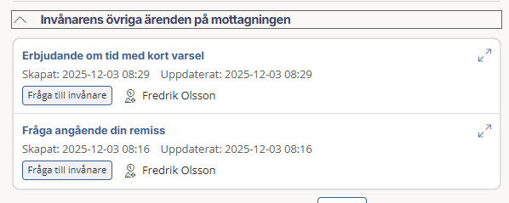
Hantera ärenden

Slide 20
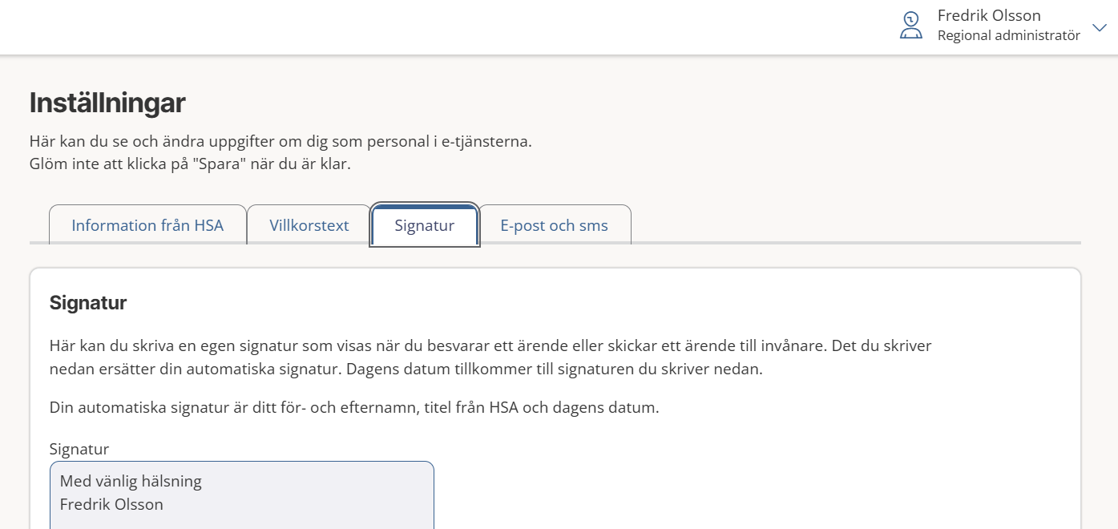
Ställa in aviseringar och ändra signatur

Slide 21

Hur tar man fram statistik?

Slide 22
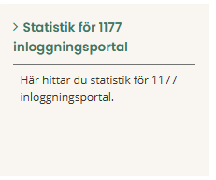
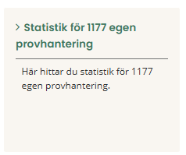
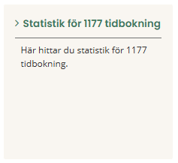
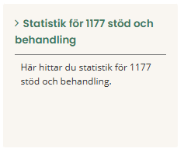
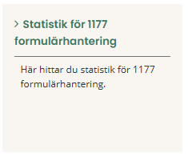
Statistik för Ineras tjänster - Inera

Slide 23
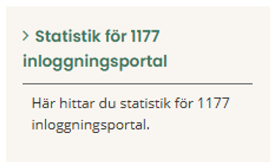
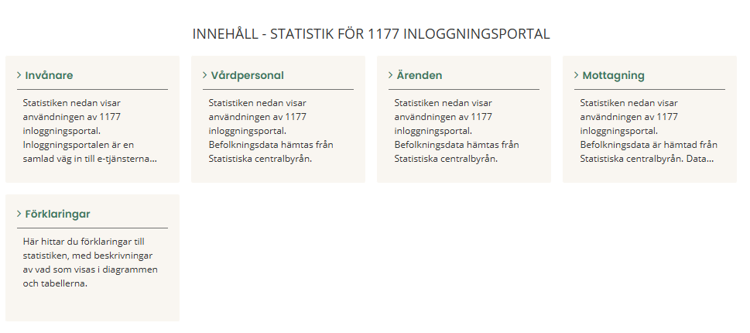

Slide 24
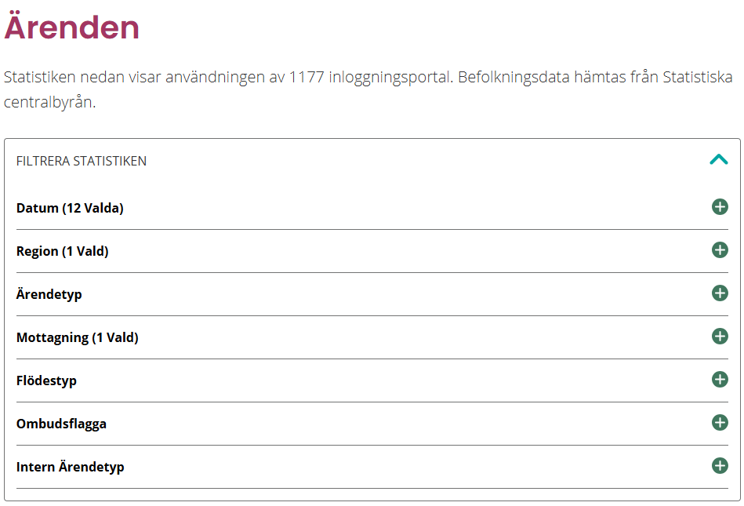
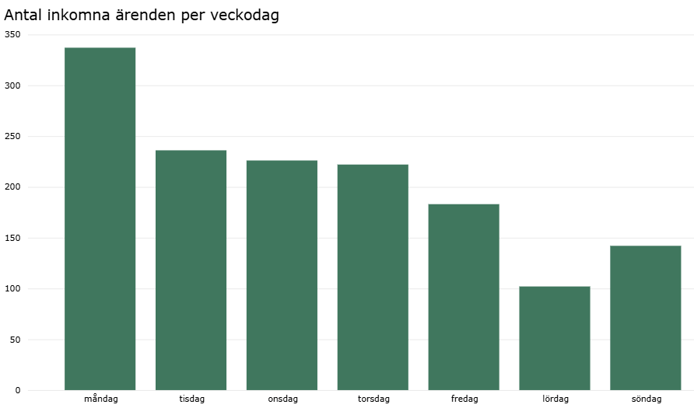
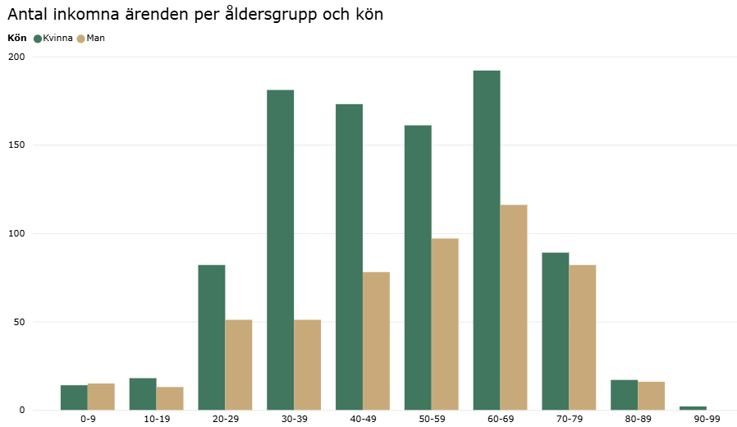
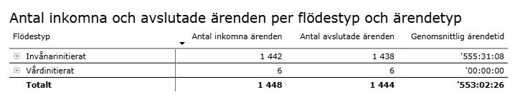
2025 jan-nov
Region JH
Röntgen

Slide 25
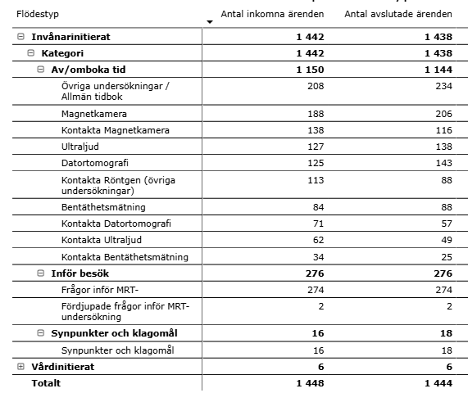
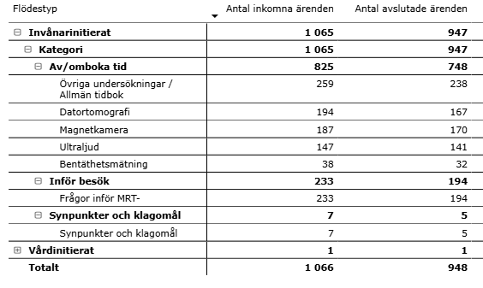
2025 jan-nov
2024 jan-nov

Slide 26
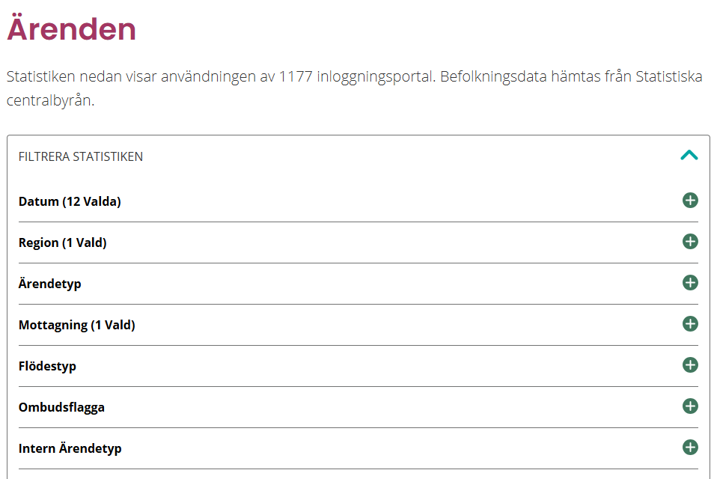
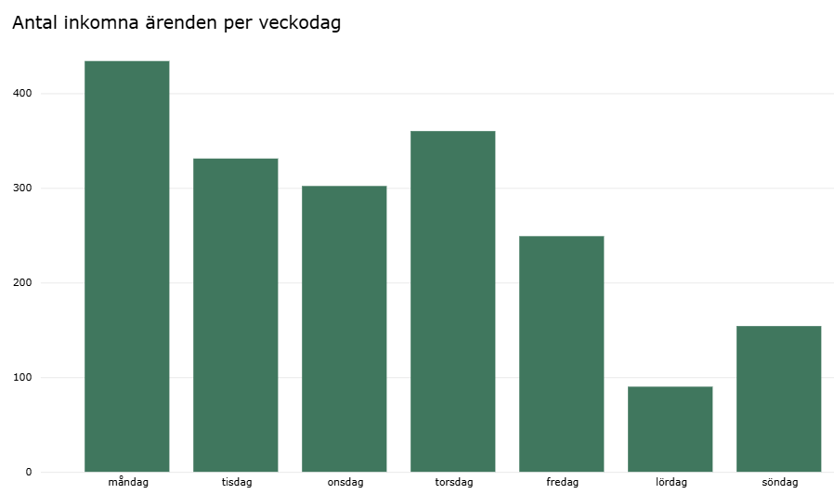
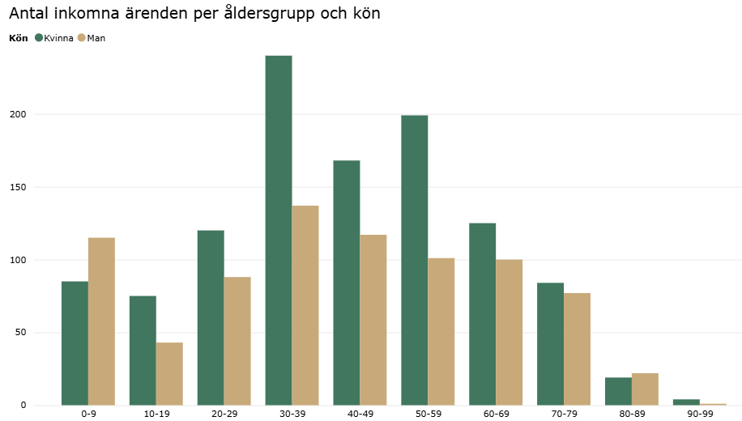
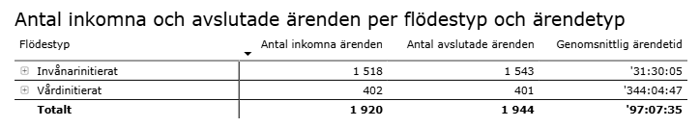
2025 jan-nov
Region JH
Öron- näsa- halsmottagningen

Slide 27
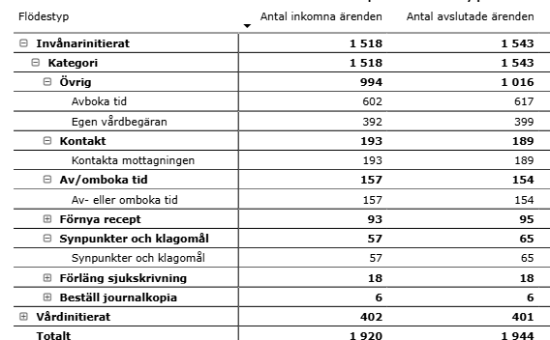
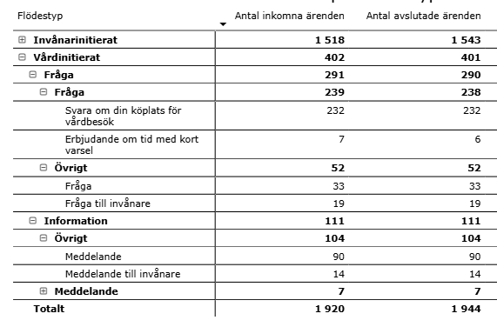
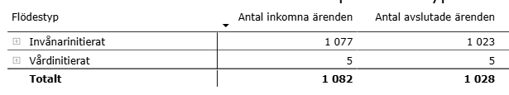
2025 jan-nov
2024 jan-nov

Slide 28
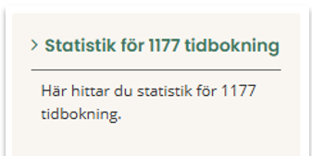
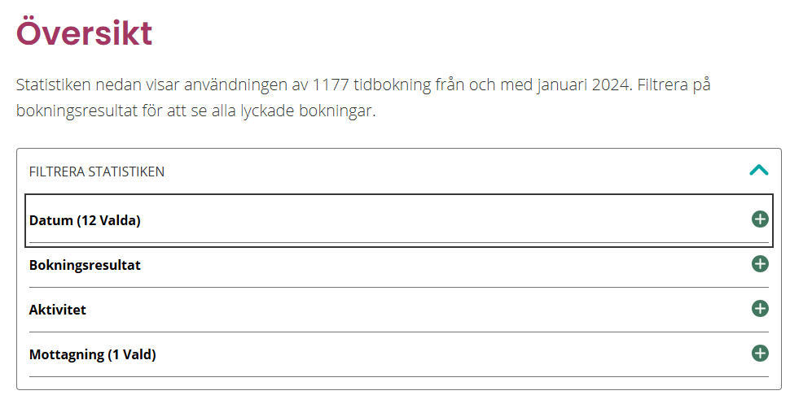
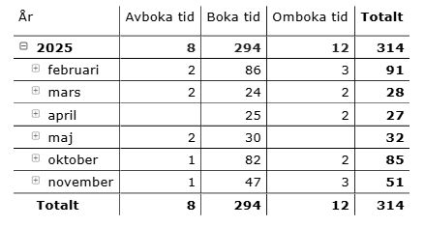
2025 jan-nov
Hörcentralen

Slide 29
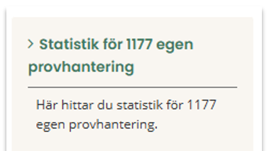
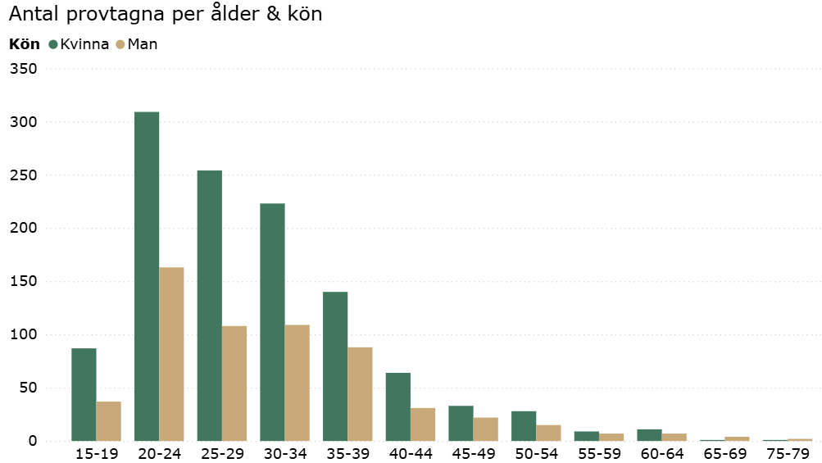
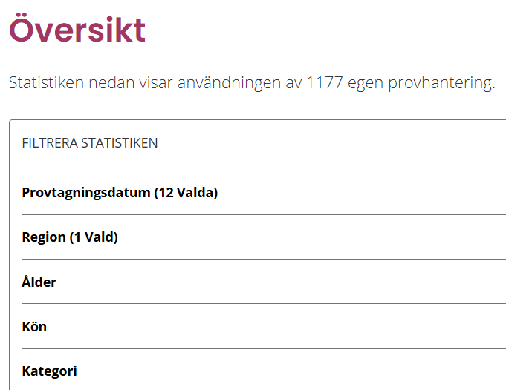
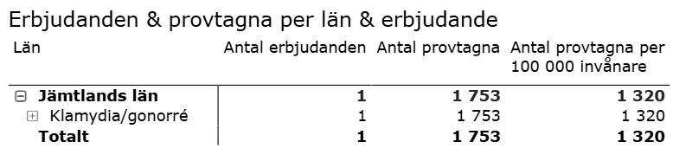
2025 jan-nov
Region JH

Slide 30

Tack för detta år! God jul och gott nytt år
Kontakta oss:​ FBL 1177 e-tjänster​ ​ Inför jul:​ Förändringstopp lika som Cosmic ​ 17 December- 7 januari

